Slide 1

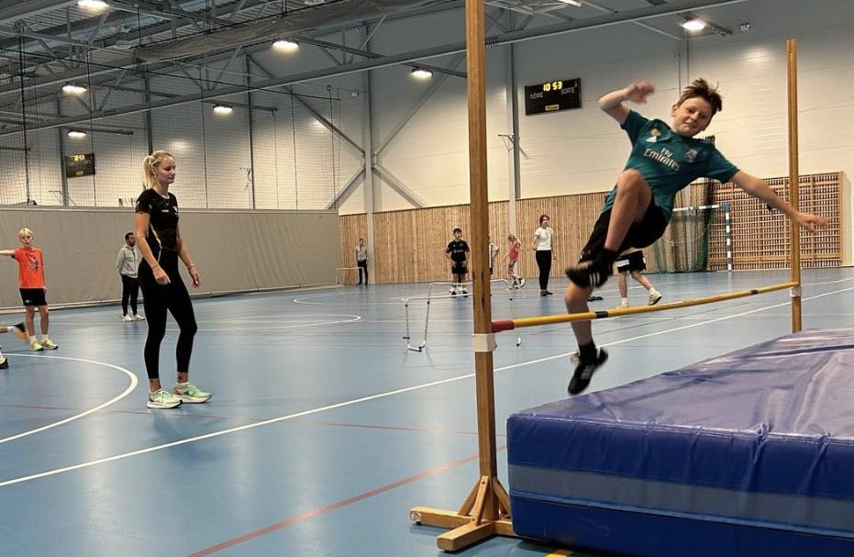
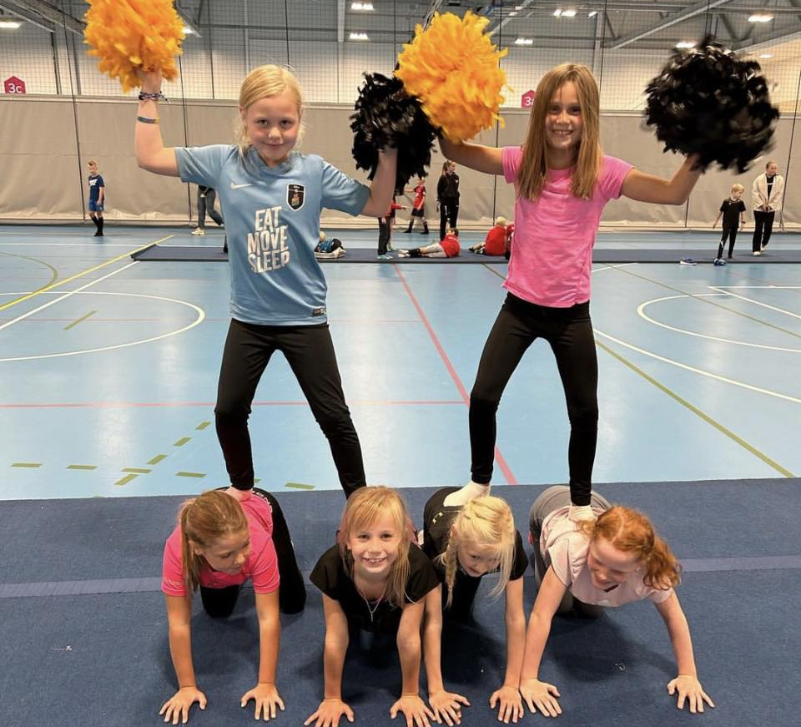
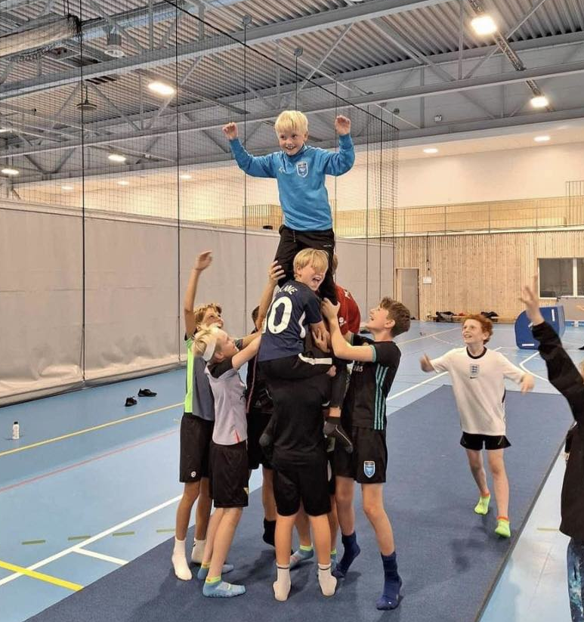
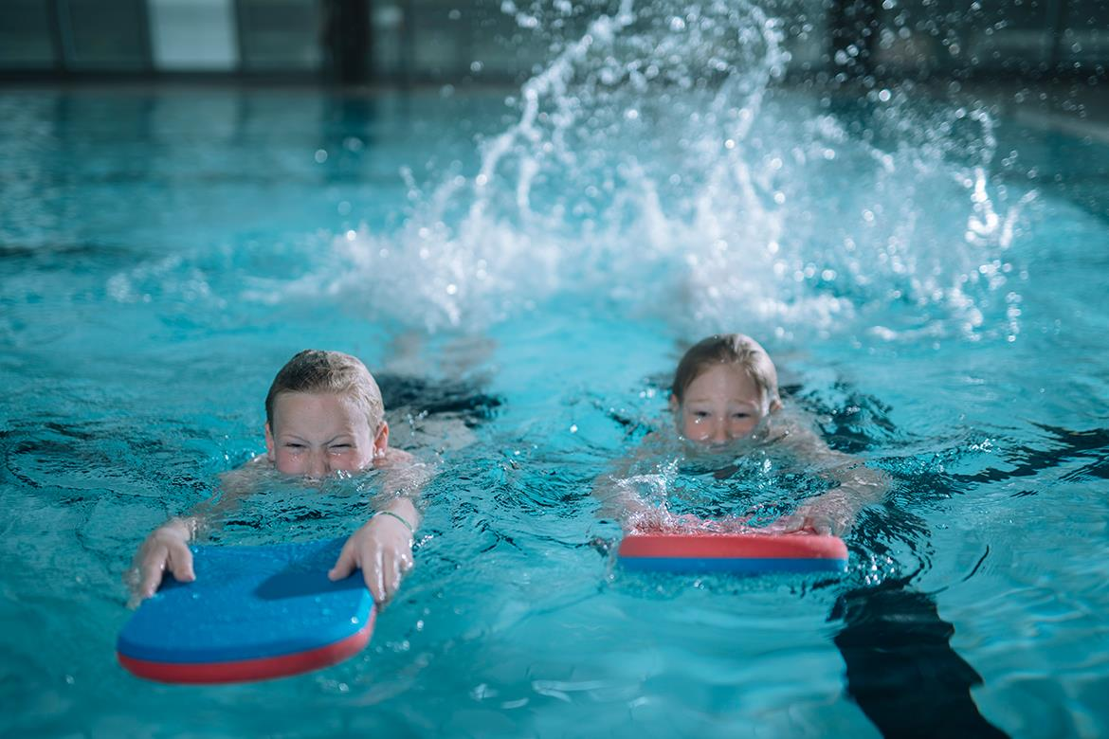
Velkommen til inkluderingsdager på Kuventræ
#pOSitiv
Gratis arrangement!
Tilbudet er ope for alle!
Onsdag 14.august – Fredag 16. august
For alle i alderen 1-10.klasse.
Frå 09.00-14.00 kvar dag.
Aktiviteter: Svømming, Håndball, Fotball, Friidrett, Turn og Cheerleading.
  Endeleg program kommer tirsdag 13. august.
Servering av enkel mat og frukt kvar dag.
Ta med kle til både inne og uteaktivitet.
Kontaktperson for arrangementet er Christian Bugge (92260175).
Påmelding: https://www.superinvite.no/#/invitation/fd512441a1a791770a6fa573d688bff5

